Slide 1
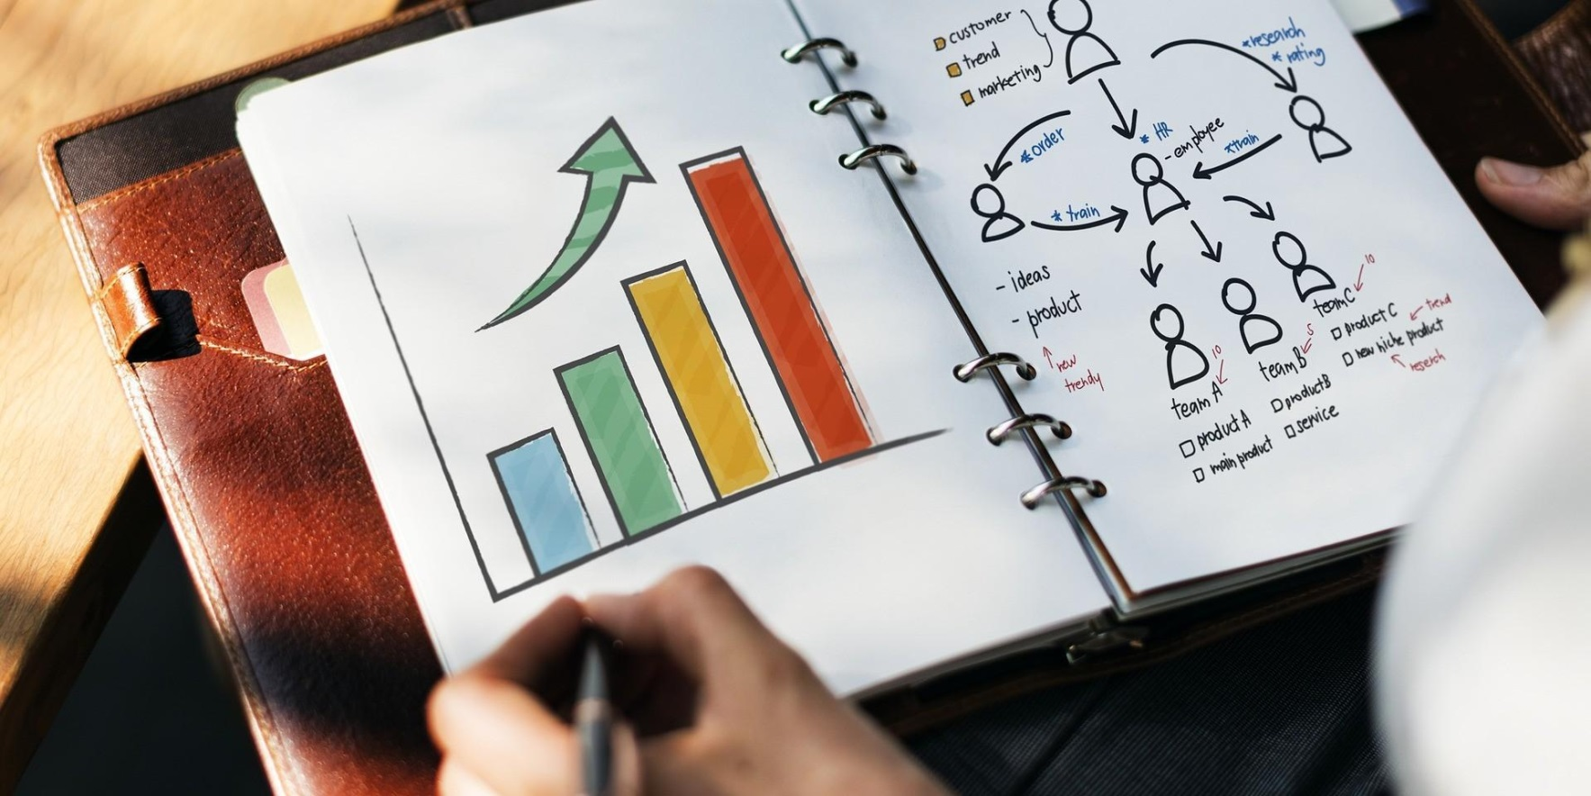
บทที่ 3
https://www.mdsiglobal.com/marketing-strategy/
การวางแผนกลยุทธ์การตลาด

Slide 2
การวางแผนกลยุทธ์
การวางแผนเชิงกลยุทธ์ (Strategic planning) คือ กระบวนการในการพัฒนาและรักษาความเหมาะสมของกลยุทธ์ระหว่างเป้าหมายขององค์กร ประสิทธิภาพขององค์กร และโอกาสทางการตลาดที่เปลี่ยนแปลง (นันทสารี สุขโต และคณะ, 2560,22)
การวางแผนการตลาดเชิงกลยุทธ์ (Marketing strategic planning) เป็นกระบวนการจัดการในการพัฒนาและธำรงรักษาในการปฏิบัติการที่มีส่วนเชื่อมกันของวัตถุประสงค์ ความสามารถ ทรัพยากร และโอกาสทางการตลาดที่มีการเปลี่ยนไป โดยเป้าหมายของการวางแผนกลยุทธ์ คือการตีกรอบ การจัดการธุรกิจและผลิตภัณฑ์ขององค์กรให้ได้ตามเป้าหมายกำไรและการเติบโต (Kotler, 1994,p.62)

Slide 3
รูปแบบการวางแผนเชิงกลยุทธ์
- การกำหนดพันธกิจ
- การกำหนดเป้าประสงค์
- การออกแบบลักษณะของกลุ่มธุรกิจ
กลยุทธ์
ระดับองค์กร
กลยุทธ์
ระดับหน้าที่

Slide 4
กลยุทธ์การตลาดระดับองค์กร
การวิเคราะห์สถานการณ์ (Situation Analysis)
  สิ่งแวดล้อมภายนอก (External environment)
  สิ่งแวดล้อมภายใน (Internal environment)
การวิเคราะห์ SWOT (SWOT Analysis)
จุดแข็ง
(Strengths)
จุดอ่อน (Weaknesses)
วิเคราะห์จากสิ่งแวดล้อมภายใน
โอกาส (Opportunities)
อุปสรรค
(Threats)
วิเคราะห์จากสิ่งแวดล้อมภายนอก
ส่งผลดีต่อธุรกิจ
ส่งผลร้ายต่อธุรกิจ

Slide 5
กลยุทธ์การตลาดระดับองค์กร :
กำหนดพันธกิจขององค์กร
เป็นภารกิจที่บริษัทต้องกระทำให้บรรลุผลสำเร็จ การกำหนดต้องชัดเจนและเหมาะสมกับสภาพแวดล้อมทางการตลาด ควรทำให้ทราบถึงลักษณะของธุรกิจ ดังนั้นก่อนกำหนด พันธกิจควรจะต้องตอบคำถามเหล่านี้
  บริษัททำธุรกิจอะไร
  ลูกค้าคือใคร
  คุณค่าที่ลูกค้าต้องการคืออะไร
  อนาคตของธุรกิจคืออะไร
Starbucks : เป็นแรงบันดาลใจและหล่อหลอมจิตวิญญาณของมวลมนุษย์ ครั้งละคน ครั้งละแก้ว และครั้งละชุมชน
CPAll (7-eleven) : สร้างความผูกพันกับลูกค้า ด้วยสินค้าและบริการที่เปี่ยมด้วยนวัตกรรม มุ่งสู่องค์กรคุณภาพและมีความยั่งยืน

Slide 6
กลยุทธ์การตลาดระดับองค์กร :
การกำหนดวัตถุประสงค์ทางการตลาด
วัตถุประสงค์ทางการตลาด : เป็นเป้าหมายการดำเนินงานที่เฉพาะเจาะจงของบริษัท สามารถวัดได้ทั้งเชิงปริมาณและคุณภาพ ต้องสอดคล้องกับพันธกิจ
  ลักษณะวัตถุประสงค์ เช่น วัตถุประสงค์ด้านการเงิน (การเพิ่มยอดขาย การเพิ่มจำนวนเงินที่ซื้อแต่ละครั้ง) วัถตุประสงค์ด้านการเติบโตของตลาด (การเพิ่มส่วนแบ่งตลาด การเพิ่มอัตราการซื้อซ้ำ การเพิ่มการรับรู้แบรนด์) เป็นต้น
  การกำหนดต้องเฉพาะเจาะจง “ปริมาณ จำนวน เวลา”
เพิ่มยอดขายสินค้าผ่านช่องทางออนไลน์เป็น 10 ล้านบาท ภายใน 6 เดือน
เพิ่มอัตราการซื้อซ้ำของลูกค้าเก่าเป็นร้อยละ 50 ภายใน 6 เดือน
เพิ่มส่วนแบ่งตลาดของผลิตภัณฑ์เป็น 25% ภายใน 12 เดือน
เพิ่มจำนวนลูกค้าใหม่เป็น 10,000 คน ภายในระยะเวลา 3 เดือน
เพิ่มการรับรู้แบรนด์ในกลุ่มวัยรุ่นร้อยละ 5 ภายใน 6 เดือน

Slide 7
กลยุทธ์การตลาดระดับองค์กร :
วางแผน/ออกแบบลักษณะของกลุ่มธุรกิจ
การวิเคราะห์กลุ่มธุรกิจของบริษัทปัจจุบัน: แบ่งกลุ่มธุรกิจออกเป็นหน่วยย่อยๆ เพื่อสางแผนกลยุทธ์ (Strategic Business Unit: SBUs) ให้สามารถแข่งขันได้
  การวิเคราะห์เมทริกซ์ BCG
การพัฒนากลยุทธ์การตลาดเชิงกลยุทธ์ระดับองค์กร

Slide 8
การวิเคราะห์กลุ่มธุรกิจของบริษัทปัจจุบัน
การกำหนดหน่วยธุรกิจเชิงกลยุทธ์ (Strategic Business Unit : SBU) เป็นการกำหนดกลยุทธ์ที่อ้างอิงจากธุรกิจขององค์กรโดยสินค้าหรือบริการ เช่น
  บริษัทที่ทำธุรกิจผลิตและจำหน่ายแชมพู สบู่ ยาสีฟัน เป็นต้น ก็สามารถแยกได้ 3 หน่วยธุรกิจ คือ แชมพู สบู่ ยาสีฟัน
  บริษัท Coca-cola อาจกำหนด SBU ได้เป็น น้ำอัดลม น้ำผลไม้ และเครื่องดื่มสำหรับกีฬา เป็นต้น
  บริษัท Apple อาจกำหนด SBU ได้เป็น iPhone, iPad, คอมพิวเตอร์ Mac , บริการ iCloud และ Apple Music เป็นต้น

Slide 9
การวิเคราะห์กลุ่มธุรกิจของบริษัทปัจจุบัน
การวิเคราะห์กลุ่มธุรกิจของบริษัทปัจจุบัน เป็นการวิเคราะห์แต่ละ SBU ว่ามีสถานการณ์อย่างไรในตลาดเพื่อการแข่งขัน
  วิธีการของกลุ่มที่ปรึกษาแห่งเมืองบอสตัน (Boston Consulting Group: BCG Matrix) เครื่องมือที่ใช้ในการวิเคราะห์พอร์ตโฟลิโอของผลิตภัณฑ์ขององค์กร ซึ่งเป็นการจัดกลุ่ม โดยใช้มิติ 1) อัตราการเติบโตของตลาด และ 2) ส่วนแบ่งการตลาด
  กลยุทธ์ : การสร้างส่วนแบ่งตลาด การรักษาส่วนแบ่งตลาด การเก็บเกี่ยวผลประโยชน์ และ การถอนผลิตภัณฑ์ออกจากตลาด

Slide 10
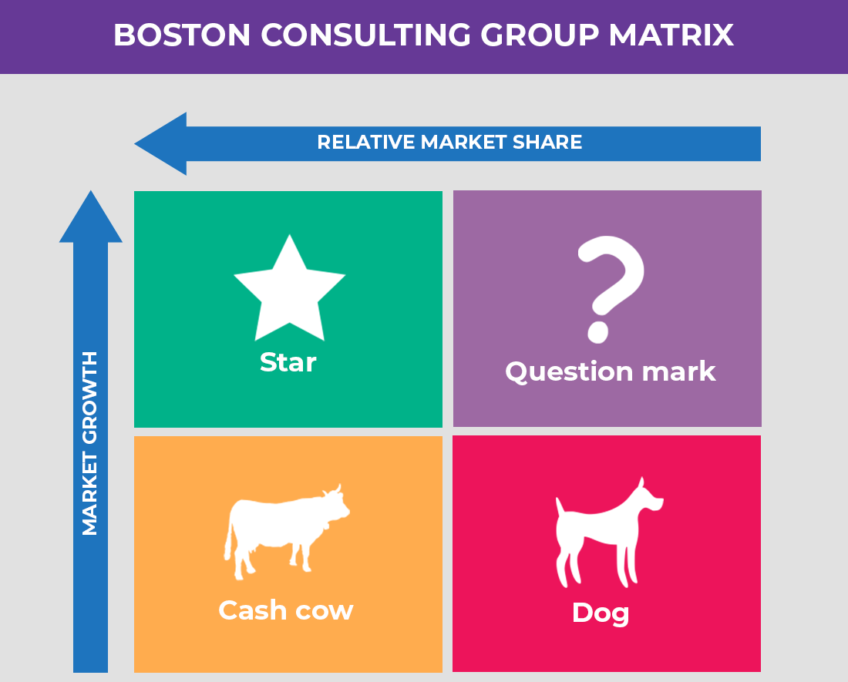
การวิเคราะห์ BCG
ส่วนแบ่งตลาด
ส่วนแบ่งตลาดต่ำ อัตราการเติบโตสูง
การสร้างส่วนแบ่งตลาด โดยเน้นการสร้างแบรนด์และการรับรู้ของลูกค้า เพิ่มการเข้าถึง เช่น การโฆษณา การส่งเสริมการขาย
** หากไม่เติบโตขึ้นสามารถพิจารณาถอนตัวจากตลาด
อัตราการเติบโตสูง, ส่วนแบ่งตลาดสูง
รักษาและเพิ่มส่วนแบ่งตลาด เช่น โฆษณา การตลาดเชิงเนื้อหา ร่วมมือกับพันธมิตร
อัตราการเติบโต
ผลิตภัณฑ์ที่เป็นดาวเด่น
ผลิตภัณฑ์ที่มีน่าสงสัย
ส่วนแบ่งตลาดสูงแต่การเติบโตช้า
รักษาส่วนแบ่งตลาด
เน้นการรักษาคุณภาพ รักษาความสัมพันธ์และความภักดีของลูกค้า
ส่วนแบ่งตลาดต่ำและการเติบโตต่ำ
เก็บเกี่ยวผลประโยชน์
ลดระดับการผลิต การสต๊อคสินค้า
การถอนผลิตภัณฑ์ออกจากตลาด
ผลิตภัณฑ์ที่ทำเงิน
ผลิตภัณฑ์ที่ตกต่ำ
https://www.professionalacademy.com/blogs/marketing-theories-boston-consulting-group-matrix/

Slide 11
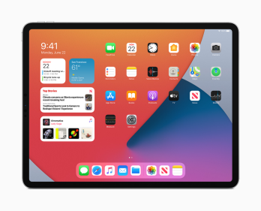
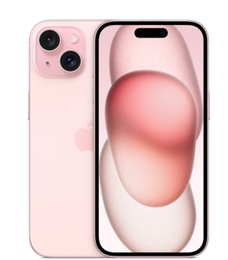
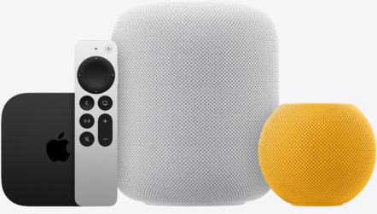
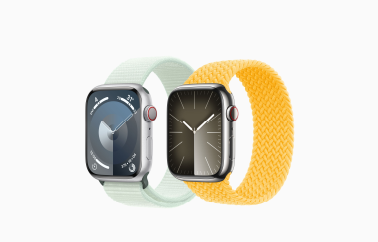
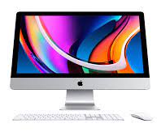
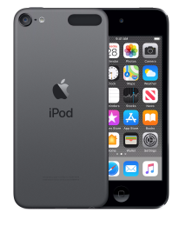

ตัวอย่าง BCG Matrix of Apple
Stars
Question Marks
Cash Cows
Dogs

Slide 12
การพัฒนากลยุทธ์การตลาดเชิงกลยุทธ์ระดับองค์กร
การเจาะตลาด
(Marketing Penetration)
การพัฒนาผลิตภัณฑ์ (Product Development)
ตลาดปัจจุบัน
การพัฒนาตลาด
(Market Development)
การกระจายธุรกิจ
(Diversification)
ตลาดใหม่
ผลิตภัณฑ์ปัจจุบัน
ผลิตภัณฑ์ใหม่

Slide 13
การพัฒนากลยุทธ์การตลาดเชิงกลยุทธ์ระดับองค์กร
การเจาะตลาด (Marketing Penetration) มุ่งเน้นการเพิ่มส่วนแบ่งตลาดของผลิตภัณฑ์หรือบริการที่มีอยู่ในตลาดปัจจุบัน โดยไม่ต้องมีการเปลี่ยนแปลงผลิตภัณฑ์หรือการขยายตลาดใหม่ โดยการเสนอราคาพิเศษ ขยายช่องทางจำหน่าย ส่งเสริมการขาย (ลด แจก แถม) (เหมาะเมื่อมีการแข่งขันสูง หรือต้องการเพิ่มยอดขาย เป็นต้น)
การพัฒนาผลิตภัณฑ์ (Product Development) การสร้างและปรับปรุงผลิตภัณฑ์ใหม่หรือผลิตภัณฑ์ที่มีอยู่แล้วเพื่อตอบสนองความต้องการของตลาดและลูกค้า ตัวอย่างเช่น การปรับ iPhone รุ่นต่างๆ (เหมาะเมื่อมีการเปลี่ยนแปลงพฤติกรรมผู้บริโภค ต้องการเพิ่มมูลค่าให้กับผลิตภัณฑ์ ตลาดเดิมอิ่มตัว มีคู่แข่งเพิ่ม/ปรับเปลี่ยนผลิตภัณฑ์ เป็นต้น)
การพัฒนาตลาด (Market Development) มุ่งเน้นการขยายตลาดของผลิตภัณฑ์หรือบริการที่มีอยู่ไปยังกลุ่มลูกค้าหรือภูมิศาสตร์ใหม่ ๆ โดยไม่ต้องมีการเปลี่ยนแปลงผลิตภัณฑ์ที่มีอยู่ เช่น Starbuck อิ่มตัวในตลาดอเมริกาจึงทำการตลาดต่างประเทศ (เหมาะเมื่อต้องการเติบโต ตลาดเดิมอิ่มตัว/มีความเสี่ยง/แข่งขันสูง)

Slide 14
การพัฒนากลยุทธ์การตลาดเชิงกลยุทธ์ระดับองค์กร
การกระจายธุรกิจ (Diversification) เป็นกลยุทธ์ที่เพื่อเพิ่มโอกาสในการเติบโตและลดความเสี่ยงที่เกิดจากการพึ่งพาตลาดหรือผลิตภัณฑ์เดียว โดยการขยายเข้าสู่ตลาดหรือผลิตภัณฑ์ใหม่ๆ ซึ่งมีลักษณะหลากหลายและไม่เกี่ยวข้องกันโดยตรงกับธุรกิจหลัก
- จากจุดศูนย์กลาง (Concentric)
- ในระดับเดียวกัน (Horizontal)
- ที่แตกต่างจากเดิม (Conglomerate)
เทคโนโลยี (เดิม)
ผลิตสินค้า (ใหม่)
ขายตลาด (ใหม่)
เทคโนโลยี (ใหม่)
ผลิตสินค้า (ใหม่)
ขายตลาด (เดิม)
เทคโนโลยี (ใหม่)
ผลิตสินค้า (ใหม่)
ขายตลาด (ใหม่)

Slide 15
การพัฒนากลยุทธ์การตลาดเชิงกลยุทธ์ระดับองค์กร
  การกระจายจากจุดศูนย์กลาง (Concentric Diversification) เช่น บริษัทรถยนต์เพิ่มการผลิตรถยนต์ไฟฟ้า บริษัทน้ำอัดลมได้เพิ่มการผลิตน้ำผลไม้ เป็นต้น
  การกระจายในระดับเดียวกัน (Horizontal Diversification) เช่น บริษัทเครื่องดื่มขายไปผลิตขนมขบเคี้ยว อาหารแช่แข็ง บริษัทผลิตรองเท้ากีฬาขยายไปผลิตภัณฑ์เสื้อกีฬา อุปกรณ์กีฬา เป็นต้น
  การกระจายที่แตกต่างจากเดิม (Conglomerate Diversification) เช่น บริษัทเครื่องดื่มแฮลกอฮอล์ขยายไปยังธุรกิจอสังหาริมทรัพย์ บริษัทผลิตเครื่องใช้ไฟฟ้าหันไปทำธุรกิจด้านการเงิน การประกันภัย เป็นต้น

Slide 16
การตลาดเชิงกลยุทธ์ระดับหน้าที่
การตลาดเชิงกลยุทธ์ระดับหน้าที่ (Functional Level Marketing Strategy) คือ การวางแผนที่องค์กรกำหนดให้กับฝ่ายการตลาด รวมถึงการสร้างคุณค่าแก่ลูกค้า ซึ่งฝ่ายการตลาดไม่สามารถทำงานใกล้ชิดกับฝ่ายต่างๆ เช่น ฝ่ายบัญชี ทรัพยากรมนุษย์ สารสนเทศ เป็นต้น
  การรวบรวมข้อมูลทางการตลาด : ข้อมูลการวิเคราะห์สถานการณ์ (สิ่งแวดล้อมภายใน สิ่งแวดล้อมภายนอก ) ข้อมูลการกำหนดหน่วยธุรกิจเชิงกลยุทธ์ (เป็นต้น) ข้อมูลด้านการตลาด (เช่น ข้อมูลลูกค้า ข้อมูลยอดขาย ข้อมูลพันธมิตรการจัดจำหน่าย เป็นต้น)
  การกำหนดทิศทางทางการตลาด : มองภาพกลยุทธ์ว่าองค์กรจะมุ่งเน้นการตลาดลักษณะใดตามกลยุทธ์ของ Porter’s Generic Strategies
  การกำหนดกลยุทธ์ส่วนแบ่งตลาด ตลาดเป้าหมาย และตำแหน่งในตลาด
  กำหนดกลยุทธ์ส่วนประสมทางการตลาด

Slide 17
กลยุทธ์ของ Porter
(Porter’s Generic Strategies)
ผู้นำด้านต้นทุน
(Cost Leadership)
ความแตกต่าง(Differentiation)
ตลาดกว้าง (Broad)
มุ่งเน้นต้นทุน
(Cost Focus)
มุ่งเน้นความแตกต่าง
(Differentiation Focus)
ตลาดแคบ (Narrow)
ต้นทุนต่ำ (Lower Cost
แตกต่าง (Differentiation
https://slidemodel.com/using-porters-generic-strategies-business/ /

Slide 18

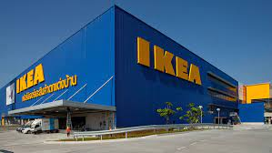
กลยุทธ์ของ Porter
(Porter’s Generic Strategies)
  1. กลยุทธ์การเป็นผู้นำด้านต้นทุน การมุ่งเน้นการลดต้นทุนในการผลิตและการดำเนินงานเพื่อเสนอสินค้าหรือบริการในราคาที่ต่ำกว่าคู่แข่ง ตั้งแต่เป็นการประหยัดต่อขนาด (Economy of Scale) ลดความผิดพลาดในการผลิต ใช้ระบบทันเวลา ลดเวลาของกระบวนการให้สั้นลง
  ควบคุมต้นทุนอย่างเข้มงวด (ซื้อของจากผู้จัดจำหน่ายที่ให้ราคาต่ำสุด) หรือพัฒนาวัตถุดิบหรืออะไหล่ให้สามารถใช้ได้กับหลายๆ ผลิตภัณฑ์เพื่อเฉลี่ยต้นทุน (Sharing Cost)
  เน้นการผลิตครั้งละมากๆ (Mass Production)
  ลดค่าใช้จ่ายด้านต่างๆ ให้ต่ำสุด เช่น การวิจัยพัฒนา การบริหารฯ

Slide 19
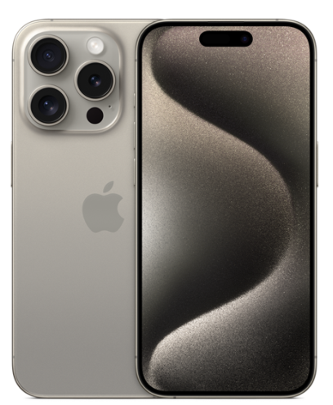
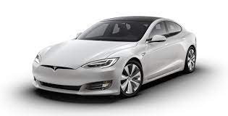
กลยุทธ์ของ Porter
(Porter’s Generic Strategies)
2. กลยุทธ์การสร้างความแตกต่าง มุ่งเน้นการสร้างคุณค่าที่โดดเด่นให้กับผลิตภัณฑ์หรือบริการ เพื่อให้มีความแตกต่างจากคู่แข่งและสร้างความรู้สึกพิเศษให้กับลูกค้า การสร้างความแตกต่างสามารถช่วยให้ลูกค้าเห็นคุณค่าในสิ่งที่คุณเสนอและพร้อมที่จะจ่ายเพิ่มแม้ว่าจะมีราคาสูงกว่าคู่แข่ง เช่น
  ความแตกต่างด้านคุณภาพ
  ความแตกต่างด้านรูปลักษณ์ บรรจุภัณฑ์
  ความแตกต่างด้านการบริการที่ความรวดเร็ว สะดวก
  ความแตกต่างด้านประโยชน์ใช้สอย

Slide 20
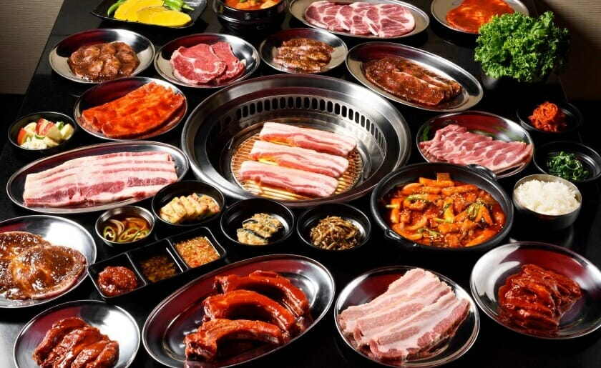
กลยุทธ์ของ Porter
(Porter’s Generic Strategies)
3. กลยุทธ์การมุ่งเน้นต้นทุน มุ่งเน้นการเป็นผู้นำด้านต้นทุนในกลุ่มตลาดเฉพาะกลุ่ม (Niche Market) โดยการลดต้นทุนการผลิตและการดำเนินงานเพื่อเสนอราคาที่ต่ำภายในกลุ่มตลาดนั้นๆ ซึ่งจะทำให้ได้เปรียบเหนือคู่แข่ง และได้ส่วนแบ่งทางการตลาดมาครอบครอง
มุ่งเน้นเฉพาะลูกค้าที่ทานปริมาณมาก
แบบเหมา

Slide 21

กลยุทธ์ของ Porter
(Porter’s Generic Strategies)
4. กลยุทธ์การมุ่งเน้นความแตกต่าง มุ่งเน้นความแตกต่างมาใช้กับตลาดเฉพาะกลุ่ม (Niche Market) โดยทุ่มเทความพยายามในการมุ่งผลิตสินค้าหรือบริการที่พิเศษเพื่อตอบสนองความต้องการลูกค้าเป้าหมายนั้นเป็นพิเศษ ซึ่งจะทำให้เกิดความพึงพอใจให้กับลูกค้ากลุ่มนั้นและเกิดความภักดีได้
อาหารสุขภาพที่เฉพาะกลุ่ม

Slide 22
กระบวนการวางแผนการตลาด
การวิเคราะห์การตลาด
  1.1 การวิเคราะห์สิ่งแวดล้อมการตลาด: สิ่งแวดล้อมภายในบริษัท สิ่งแวดล้อมภายนอกบริษัท
  1.2 การวิเคราะห์จุดแข็ง จุดอ่อน โอกาส และอุปสรรค
  2. การวางแผนการตลาด
  2.1 กำหนดวัตถุประสงค์ทางการตลาด
  2.2 กำหนดกลยุทธ์การตลาด: กลยุทธ์การตลาดที่ขับเคลื่อนลูกค้า (การแบ่งส่วนตลาด การกำหนดตลาดเป้าหมาย การกำหนดตำแหน่งทางการตลาดที่แตกต่าง) กลยุทธ์ส่วนประสมทางการตลาด (ผลิตภัณฑ์ ราคา การจัดจำหน่าย การส่งเสริมการตลาด)
  3. การปฏิบัติการ: การจัดองค์การ การปฏิบัติการ (ใคร ทำอะไร ที่ไหน เมื่อไร เครื่องมืออะไร)
  4. การควบคุม: การควบคุมแผนงานประจำปี (ยอดขาย, ส่วนครองตลาดค่าใช้จ่าย, ทัศนคติของลูกค้า ) การควบคุมกำไร (แต่ละผลิตภัณฑ์, แต่ละเขตการขาย แต่ละช่องทางการจำหน่าย)การควบคุมกลยุทธ์

